Slide 1
APPLICATIONS
Client/serveur
Auteur : Khadija ARFAOUI
Département Informatique – IUT ANNECY
Université de SAVOIE
9, rue de l’Arc-en-ciel
74016 Annecy-le-Vieux

Slide 2
Sommaire
Principes de base
Web serveur
Dhcp
FTP
DNS
NFS, SMB
SMTP
Sockets

Slide 3
Principes de base

Slide 4
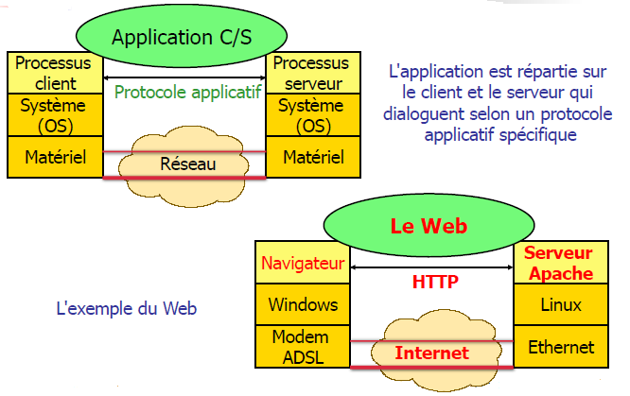
Notion d’application Client/Server
From Olivier Glück

Slide 5
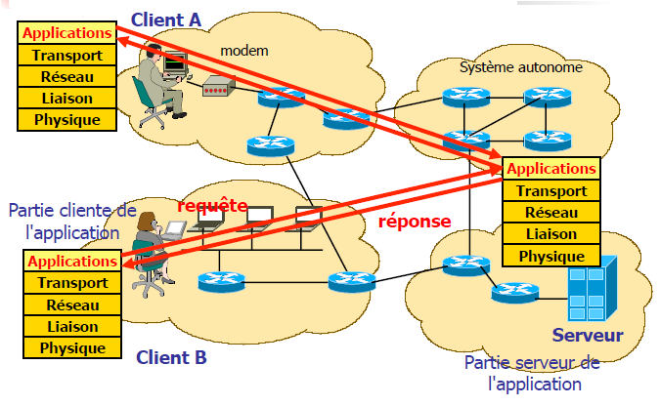
Notion d’application Client/Server
From Olivier Glück

Slide 6
Notion d’application Client/Server
Nécessité d’une interface entre l'application réseau et la couche transport
Couche transport = tuyau (TCP/UDP dans Internet)
API (Application Programming Interface) moyen pour y accéder (interface de programmation)
Principales APIs de l'Internet : sockets

Slide 7
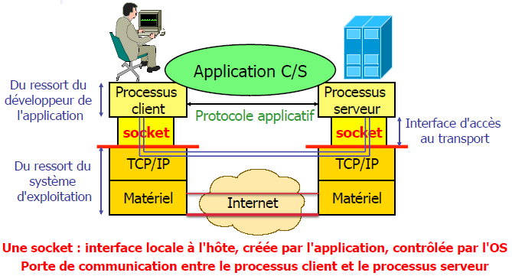
Notion d’application Client/Server
From Olivier Glück

Slide 8
TCP/IP et applis C/S
Conséquences de l’utilisation de TCP/IP : chaque appli C/S de ce type devra spécifier :
  Le protocole utilisé TCP ou UDP
  Un numéro de port serveur au niveau TCP/UDP -> fichier /etc/services
  L’adresse IP du serveur
Les identifiants client (n° port et adresse IP client) sont gérés par l’API

Slide 9










TCP/IP et applis C/S
Port:=80
Port:=25
Port:=23
Port:=21
Port:=67
Port:=53
Port:=22
Proto:=6
Proto:=17
Remarque : certaines applis C/S peuvent utiliser soit UDP soit TCP
Type:=0x800

Slide 10
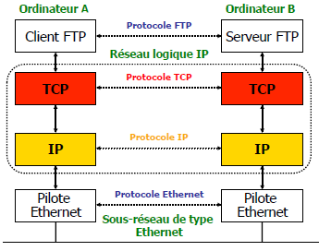
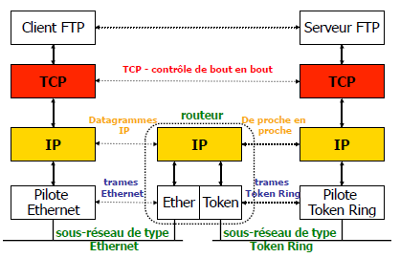
Gestion de l’hétérogénéité
Windows 7
Fedora 16
Service réseau
Service réseau

Slide 11












Types de serveur
Serveur itératif
Serveur parallèle
Multi-serveurs

Slide 12
Exemples de protocoles C/S
SMTP : Simple Mail Transfer Protocol
service de messagerie électronique
  Base pour les services POP, IMAP, …)
DNS : Domain Name System
  traduction nom symbolique - adresse IP
  bases de données réparties sur Internet
DHCP : Dynamic Host Configuration Protocol
  Allocation dynamique d’adresses IP

Slide 13
Exemples de protocoles C/S
HTTP : HyperText Transport Protocol
  LE protocole du web
  Transactions entre client(s) et serveur web
Telnet : TELetypewriter NETwork protocol
  émulation de terminal virtuel
  ouverture de sessions distantes (sécurité!)
FTP : File Transfer Protocol
  Transferts de fichiers distants (down/upload)
  transfert, suppression, création, …

Slide 14
HTTP

Slide 15
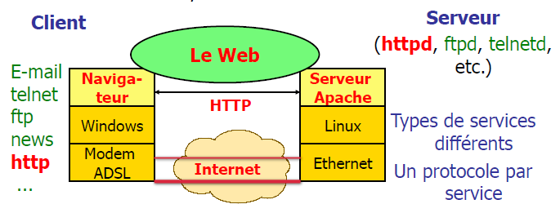
Serveur Web
Utilise TCP, port 80 sur un serveur fixé (@ IP)
From Olivier Glück

Slide 16
Principe
Principe : le client accède à des documents re-liés entre eux et situés sur des machines inter-connectées par Internet
Localisation : notion d’URL
protocole utilisé : HTTP
langage utilisé : HTML5

Slide 17
Principe
Page Web
contient
désignée_par
objets
URL
contient
désignés_par
contient
contient
Code HTML
Nom d’hôte
Chemin d’accès

Slide 18
URL
réseau
Système d’exploitation
http://
www.tpreseaux.org/
projet/
Index.html
login?service=…
Identifiant serveur (couches 3-4)
ressource
Protocole
(couche 7)
Chemin d’accès relatif
arguments
le browser reconstruit l'URL absolue pour faire la requête

Slide 19
Protocole Http
Hyper Text Transfer Protocol
Fonctionne en mode Client/Serveur
Rôle : gérer le dialogue entre clients et serveur
Contenu d’une transaction :
  type de la requête ou de la réponse
  un en-tête
  une ligne vide
  un contenu (parfois vide)

Slide 20
Protocole Http
Version : HTTP 1.1 (RFC 2068)
  par défaut, la connexion maintenue tant que le serveur ou le client ne décide pas de la fermer
HTTP est un protocole sans état
  aucune info conservée entre 2 connexions
  permet au serveur HTTP de servir plus de clients en un temps donné
  pour conserver des infos entre deux transactions, utilisation de cookies, champs cachés de formulaire

Slide 21
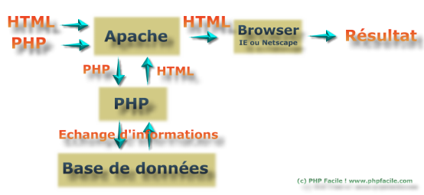
Apache Server

Slide 22
Apache Server
/
/usr
/var
/bin
/etc
/home
/var/log
/var/www
/etc/httpd
/etc/init.d
etc/ssh
/var/log/httpd
/etc/httpd/conf
/etc/httpd/conf.d
/var/www/html

Slide 23
Apache Server
Les fichiers .htaccess :
  Modifient la config du serveur au niveau d’un répertoire
  Ses directives s’appliquent au répertoire et TOUS ses sous-répertoires
  Syntaxe identique à celle de httpd.conf
  Si AllowOverride None -> fichiers .htaccess ignorés
  Si AllowOverride All -> toute directive valable dans le répertoire .htaccess sera autorisée dans ce fichier

Slide 24
Dhcp

Slide 25
DHCP
Dynamic Host Configuration Protocol.
Mode client-serveur
Défini dans les RFC 1533, 1534, 1541 et 1542
objectif : centraliser et automatiser la configuration TCP/IP des machines d'un réseau. Pour cela le serveur utilise des plages d'adresses IP ou étendues (scope) ainsi qu'une durée de validité (bail).

Slide 26
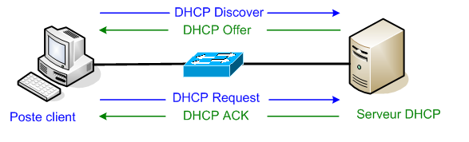
DHCP
acquisition du bail d'adresse IP

Slide 27
DHCP – mécanisme 1
Au démarrage de la machine client, diffusion d'une première trame DHCP DISCOVER pour rechercher un serveur DHCP.
  MAC dest : FF:FF:FF:FF:FF:FF
  IP dest : 255.255.255.255
  UDP dest : 67 (serveur Bootp)
  MAC src : adresse MAC client
  IP src : 0.0.0.0
  UDP src : 68 (client Bootp)
Tous les serveurs DHCP potentiels proposent au client une offre s'ils ont des adresses disponibles pour le réseau considéré.

Slide 28
DHCP – mécanisme 2
Une trame de diffusion DHCP OFFER est transmise au client par le serveur le plus rapide avec les informations:
  adresse MAC client
  adresse IP proposée
  masque associé
  durée de bail
  adresse IP serveur DHCP.
  Options diverses.
Si la tentative de connexion n'aboutit pas, itération toutes les 5 mn.

Slide 29
DHCP – mécanisme 3-4
Le client répond au serveur choisi via une trame de diffusion DHCP REQUEST transmise à tous les serveurs par le client pour que tous les serveurs aient connaissance du choix du client. Tous les serveurs non concernés se retirent.
A réception du choix client, le serveur confir-me le bail au client par une trame DHCP ACK.

Slide 30
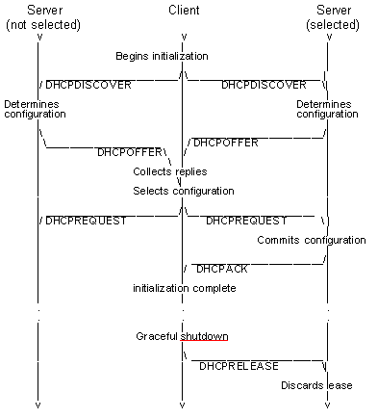
Exemple
Les différentes étapes de l'allocation d'adresse IP.

Slide 31
FTP

Slide 32
Serveur FTP
Le rôle du serveur FTP consiste à:
  accepter les requêtes des clients;
  rechercher la ressource;
  renvoyer le tout au client.
Une ressource peut se composer d’un ensemble de fichiers.
Condition : il est nécessaire que la machine hébergeant le serveur ait une adresse IP fixe

Slide 33
Exemple : serveur vsftp
Options | Description
listen | Permet de définir si le démon est en standalone (YES) ou dirigé par (x)inetd (NO)
anonymous_enable | Permet d'accepter les connexions anonymes
local_enable | Oblige les personnes à s'identifier avec un compte utilisateur
write_enable | Permission d'écriture
chroot_local_user | Permet de restreindre la connexion utilisateur
xferlog_file | Fichiers de log des accès au serveur FTP

Slide 34
All users are jailed by default:
    chroot_local_user=YES
    chroot_list_enable=NO
Just some users are jailed:
    chroot_local_user=NO
    chroot_list_enable=YES
    # Create the file /etc/vsftpd.chroot_list with a list of the jailed users.
Just some users are "free":
    chroot_local_user=YES
    chroot_list_enable=YES
    # Create the file /etc/vsftpd.chroot_list with a list of the "free" users.

Slide 35
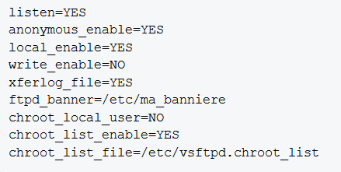
Exemple de config
vsftp.conf

Slide 36
DNS

Slide 37
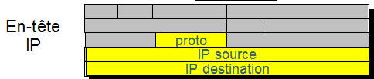
Le problème
www.google.fr
Niveau utilisateur
?
Niveau réseau
216.239.32.27
Problème à résoudre : Comment relier les adresses IP utilisées pour acheminer les paquets aux noms utilisés par les utilisateurs ou les applications ?

Slide 38
DNS
Chaque domaine détient la responsabilité de ses sous-domaines
Exemples :
cs.yale.edu
Info.itu.ch
www.polytech.univ-savoie.fr
fr a autorité sur univ-savoie qui a autorité sur le serveur esia2 de l’esia

Slide 39
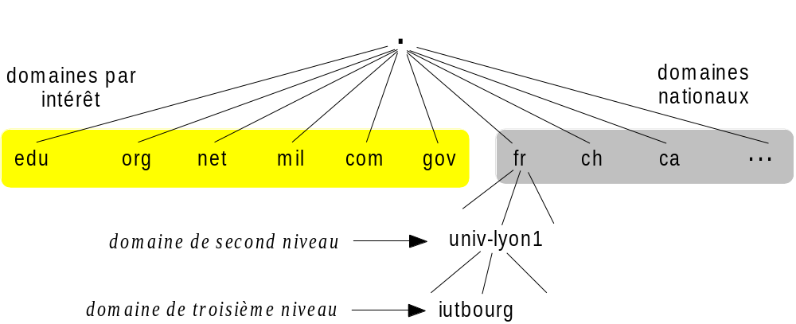
DNS
Modèle hiérarchique de l’Internet

Slide 40
DNS root servers
A.ROOT-SERVERS.NET. 6D IN A 198.41.0.4
B.ROOT-SERVERS.NET. 6D IN A 128.9.0.107
C.ROOT-SERVERS.NET. 6D IN A 192.33.4.12
D.ROOT-SERVERS.NET. 6D IN A 128.8.10.90
E.ROOT-SERVERS.NET. 6D IN A 192.203.230.10
F.ROOT-SERVERS.NET. 6D IN A 192.5.5.241
G.ROOT-SERVERS.NET. 6D IN A 192.112.36.4
H.ROOT-SERVERS.NET. 6D IN A 128.63.2.53
I.ROOT-SERVERS.NET. 6D IN A 192.36.148.17
J.ROOT-SERVERS.NET. 6D IN A 198.41.0.10
K.ROOT-SERVERS.NET. 6D IN A 193.0.14.129
L.ROOT-SERVERS.NET. 6D IN A 198.32.64.12
M.ROOT-SERVERS.NET. 6D IN A 202.12.27.33

Slide 41
DNS - principe
Équivalence entre noms et adresses IP gérée par le DNS (Domain Name System)
Avant de consulter le serveur : consultation d’un fichier de cache
UNIX : /etc/hosts
Windows : \\Windows\system32\drivers\etc\hosts
Résolution de noms d’hôtes

Slide 42
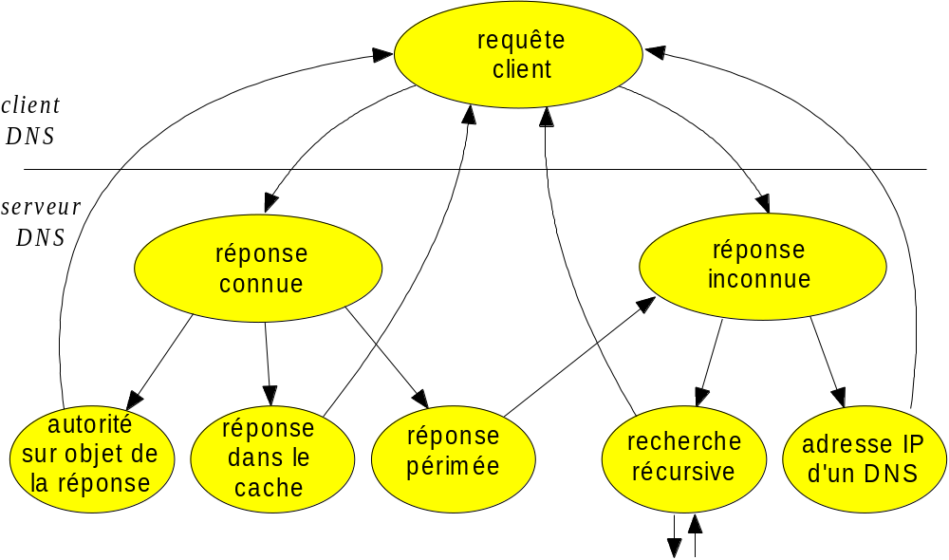
DNS : client/serveur

Slide 43
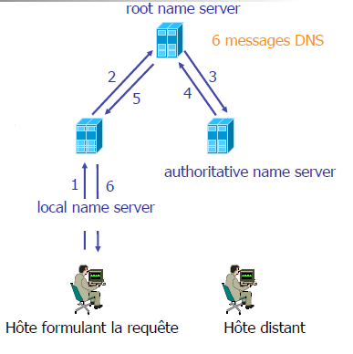
Recherche récursive
le serveur de noms racine
contacte le serveur de nom
"authoritative" (si nécessaire)
Le DNS local contacte le serveur de noms racine (si nécessaire)
dns.msftncsi.com
univax.univ-savoie.fr
L'hôte contacte son
serveur DNS local
Richard-PC.univ-savoie.fr
www.tark.org

Slide 44
Le cache DNS
Principe : réduire le temps de réponse d'une résolution de nom, en diminuant le nombre de messages DNS en transit nécessaires
  le serveur de noms stocke dans son cache les informations récentes (en particulier les enregistrements de type NameServer)
  Expiration des données après un certain temps TTL (environ 2 jours)
  "no authoritative" le serveur n'a pas autorité sur l’enregistrement

Slide 45
Messages DNS
RFC 1034, 1035
Format unique pour les Requêtes/Réponses
12 octets d'en-tête DNS
identifiant qui permet au client d'associer la ré-ception d'une réponse à une requête formulée
les fanions : 2 octets
QR
Opcode
AA
TC
RD
RA
Z
RCODE

Slide 46
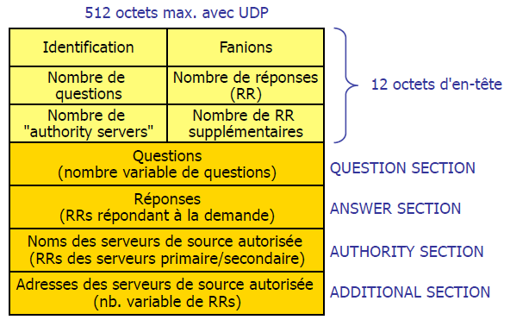
Messages DNS

Slide 47
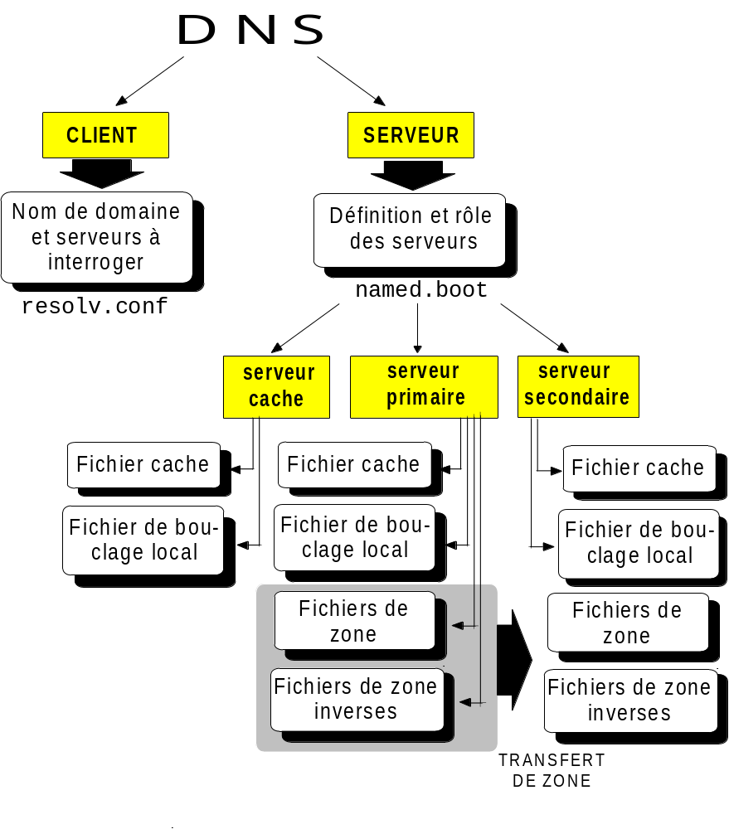
DNS
named.conf

Slide 48
Serveur DNS
Trois possibilités:
  Serveur DNS cache:
    pas de zones gérées, mais seulement une mémoire cache et exécutent des requêtes récursives pour le compte de clients
  Serveur DNS secondaire:
    Intérêt tolérance aux pannes, décharge du primaire, transfert automatique des fichiers de zone
  Serveur DNS primaire:
    Configuration plus complexe, fichiers de zone, possibilité d’automatisation (dynamic dns)

Slide 49
DNS – serveur cache UNIX
Répertoire où sont stockés les fichiers de zone
Configurer le fichier principal named.conf
options {
directory "/var/named";
};
zone "." {
type hint;
file "root.hints";
};
zone "0.0.127.in-addr.arpa" {
type master;
file "pz/127.0.0";
};
Fichier contenant les serveurs du domaine racine
fichier /var/named/pz/127.0.0

Slide 50
DNS – serveur primaire
options {
directory "/var/named";
};
zone "." {
type hint;
file "root.hints";
};
zone "0.0.127.in-addr.arpa" {
type master;
file "zone/127.0.0";
};
zone "land-5.com" {
type master;
file "zone/land-5.com";
};
zone "177.6.206.in-addr.arpa" {
type master;
file "zone/206.6.177";
};
FICHIERS DE ZONE

Slide 51
DNS – enregistrements
RFC 1033 :
<nom> [ttl] <classe> <type> <données>
avec :
<nom> : nom du domaine (ou d'une machine). Le symbole @ fait référence au domaine explicite spécifié par $ORIGIN.
[ttl] : champ optionnel donnant la durée de vie en secondes des informations du fichier. Par défaut, ttl = valeur définie dans le champ minimum de l'enregistrement SOA.
<classe> : classe d'adresses de l'enregistrement de ressources. ex: IN = domaine Internet.
<type> : décrit le type des données fournies à la suite. ex : SOA, NS, A, PTR, CNAME, MX et HINFO.
<données> : sa structure dépend du champ <type>.

Slide 52
DNS – enregistrements
SOA : associé à chaque zone DNS (Start of Authority)
NS : Name Server liste les serveurs du domaine (primaire et secondaires)
A : associe un nom d’hôte à une adresse IP
CNAME : définit un alias (dissimule le nom d’un serveur)
MX : serveur de messagerie (si plusieurs, on spécifie la priorité par un entier)
PTR : équivalents au type A pour la recherche inversée

Slide 53
Client DNS
Sur Linux, deux fichiers de configuration sont associés au client :
  /etc/resolv.conf permet de spécifier com-ment et à qui formuler les requêtes. Format :
      search <domain_name>
      Nameserver <adr_IP_server>
  /etc/host.conf paramètrage du resolver (man host.conf), en particulier l’ordre de résolution order hosts,bind

Slide 54
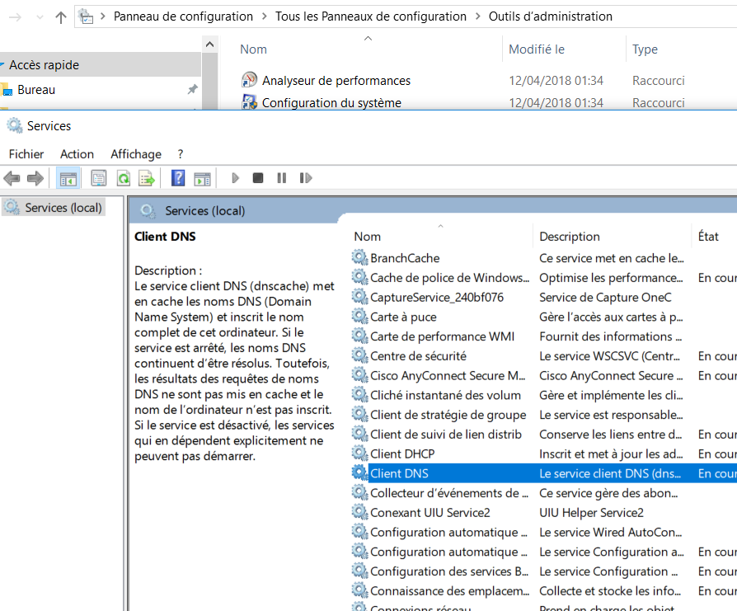
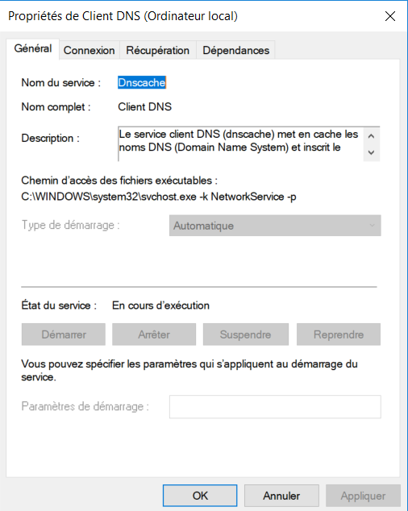
Client Windows 10
Click droit sur propriétés

Slide 55
La commande dig
dig (domain information groper).
envoi de requêtes uniques à un serveur DNS aux fins de tests ou d'écriture (non interactive).
dig @<serveur> <domaine> <type_requete>
  <serveur> est la machine sur laquelle est exécuté le démon DNS à rechercher,
  <domain> est le domaine d'intérêt et
  <type_requete> est un des enregistrements tels que A, ANY, MX, NS, SOA, HINFO, AXFR

Slide 56
NFS, SMB

Slide 57
Accès aux fichiers distants
Principe :
  tout se passe comme si le système de fichiers distant était local
  l'utilisateur peut éditer le fichier, le modifier, … les modifications seront répercutées sur le système de fichiers distant
Les deux principaux protocoles
  NFS : Network File System (Unix/Sun-RPC)
  SMB : Server Message Block (Microsoft)

Slide 58
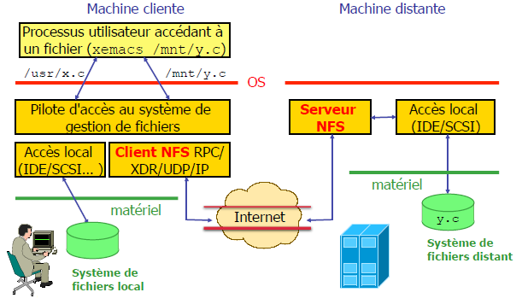
NFS : principe

Slide 59
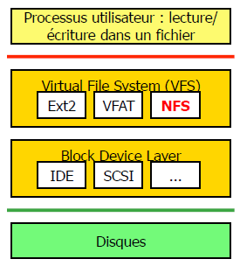
NFS : principe
Manipule des chemins, descripteurs, déplacements
Manipule des Files, Dentries, Inodes, déplacements
Masque les différences à l'application (API uniforme, …)
Manipule des blocks
Matériel-dépendant

Slide 60
NFS : caractéristiques
Le serveur NFS est sans état : entre deux requêtes, pas de mémorisation :
  des accès précédents à un fichier donné,
  des fichiers ouverts, ...
Protocole sans état :
  en cas de crash du serveur NFS
    permet de simplifier son redémarrage
    transparent pour le client : pas besoin de réitérer certaines requêtes en cas de crash

Slide 61
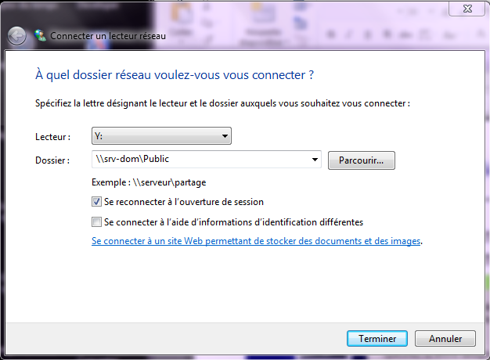
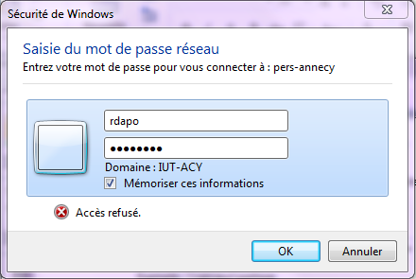
SMB (Server Message Block
  Protocole de Microsoft et Intel permettant le partage de ressources (disques, imprimantes…) à travers un réseau

Slide 62
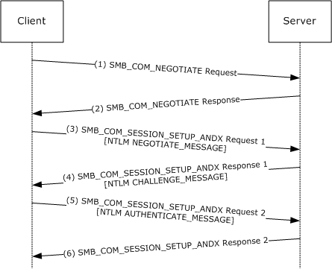
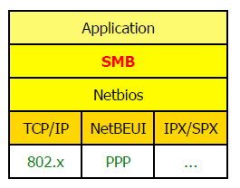
SMB : principe

Slide 63
SMB : sécurité
Deux niveaux de protection des accès :
  au niveau de chaque utilisateur : basé sur le nom des utilisateurs (user, passwd), permet de gérer l’accès aux ressources et aux éléments d’une ressource
  au niveau de chaque ressource : un mot de passe commun à tous les utilisateurs est associé à une ressource pour y autoriser l’accès

Slide 64

Samba
Samba : implémentation de SMB sous Unix qui permet un partage de ressources entre les mondes Unix et Windows
Le serveur Samba sur la machine Unix émule un domaine SMB

Slide 65
SMTP

Slide 66
Messagerie électronique
4 composants principaux :
  des agents utilisateurs
  des serveurs de mail
  un protocole de transfert de mail : Simple Mail Transfer Protocol (SMTP)
  un protocole d'accès à la boîte aux lettres (POP, IMAP, …)

Slide 67
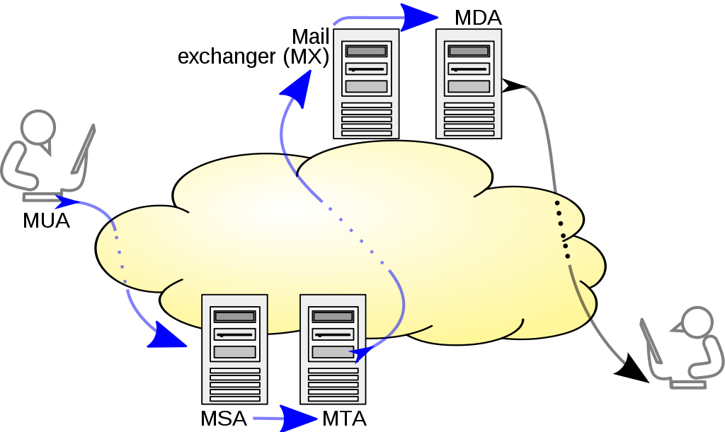
SMTP
MDA : Mail Delivery Agent, service de distribution des mails
MUA : Mail User Agent, client de messagerie (Ex : ThunderBird),
MTA : Mail Transfert Agent, envoi des mails entre les serveurs

Slide 68
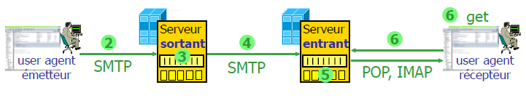
Courier électronique
Les protocoles d'accès : consulter sa boîte aux lettres (après authentification)
POP3 : Post Office Protocol v3 [RFC 1939] autorisation (agent ↔ server) et téléchargement
IMAP4 : Internet Message Access Protocol v4 [RFC 3501] manipulation de messages stockés sur le serveur
HTTP (Webmail) : Hotmail , Yahoo

Slide 69
POP3
Post Office Protocol
écoute sur le port 110 d'un serveur
Objectif : permettre à l'utilisateur de relever son courrier depuis un hôte qui ne contient pas sa boîte aux lettres.
dialogue entre le logiciel de messagerie (MUA) et la boîte aux lettres de l'utilisateur sur le serveur

Slide 70
IMAP4
Internet Message Access Protocol, version 4
écoute sur le port 143 d'un serveur
protocole de récupération de mails plus évolué que POP3
possibilité de pouvoir lire uniquement les objets des messages (sans le corps)
les mails restent stockés dans des dossiers sur le serveur

Slide 71
Webmail
Agent utilisateur = Web browser
Utilise le protocole HTTP (ou HTTPS) pour communiquer avec les serveurs SMTP/IMAP
  le serveur HTTP exécute des scripts qui utilisent
    le protocole IMAP pour communiquer avec le serveur IMAP et manipuler les messages distants de l'utilisateur
    le protocole SMTP pour traduire une demande d'envoi d'un message de la part de l'utilisateur

Slide 72
Protocole SMTP
RFC 821
Transfert serveur émetteur - serveur récepteur
3 phases de transfert
  handshaking (établissement de la connexion)
  transfert d'un ou plusieurs messages
  fermeture de la connexion
connexions persistantes (les messages à destination du même serveur transiteront tous sur la même connexion TCP)

Slide 73
Commandes SMTP
Commande | Description
HELO nom_client | identifie le client SMTP ; établit la connexion
MAIL From: <@exp> | identifie l'expéditeur du message
RCPT To: <@dest> | désigne le destinataire du message
DATA | indique le début du message (en-tête+corps)
QUIT | termine la connexion
NOOP | pas d'opération ; force le serveur à répondre
RSET | réinitialisation de la saisie de données (DATA)

Slide 74
Sockets TCP/IP

Slide 75
Structure des sockets
socket : famille des interfaces programmables supportant les applications réseau ou API (Application Programming Interface).
but : deux programmes d'application, l'un s'exécutant sur le système local et l'autre sur un système distant communiquent entre eux grâce à des primitives standardisées

Slide 76
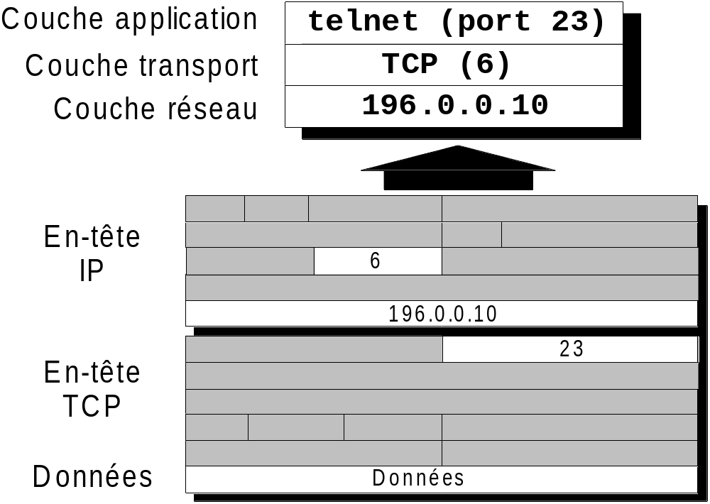
Sockets headers
IP
proto
IP source
IP destination
port destination
port source
TCP

Slide 77
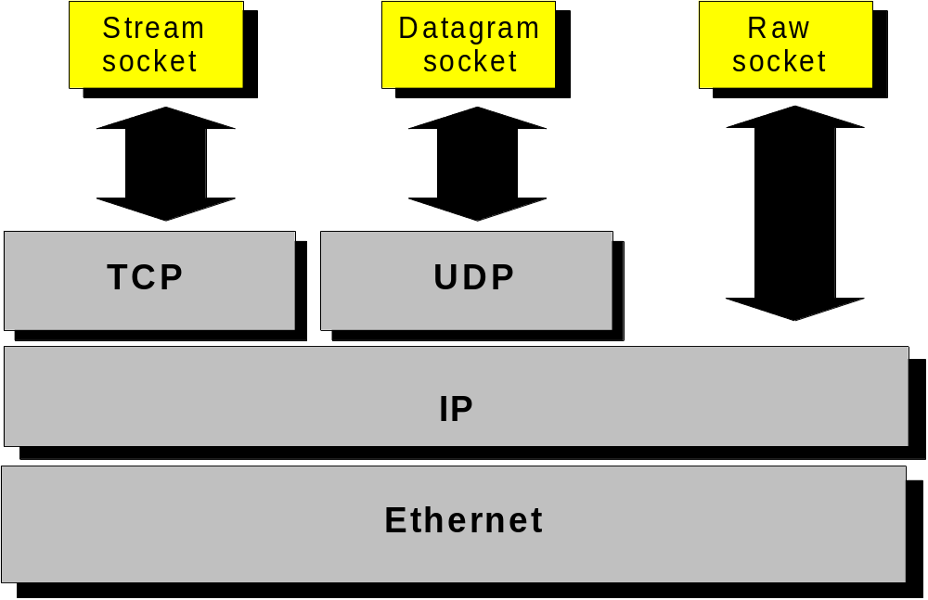
Types de sockets

Slide 78
Structure de socket
Appels système aux sockets : référence à un pointeur sur une structure de données associée à la socket.
Les informations contenues dans cette structure identifient de manière unique une socket.

Slide 79
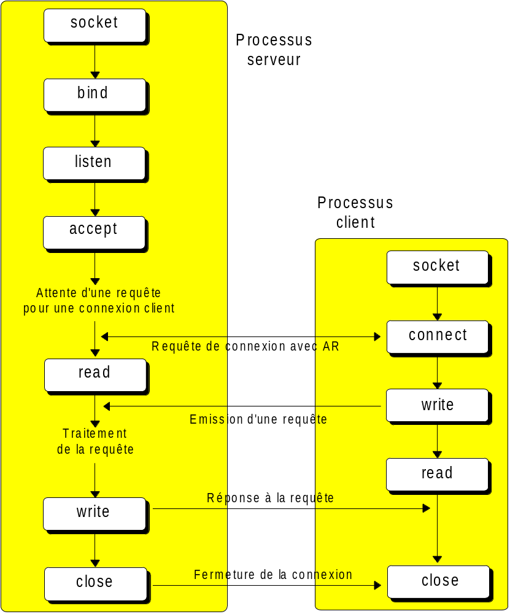
Appels

Slide 80
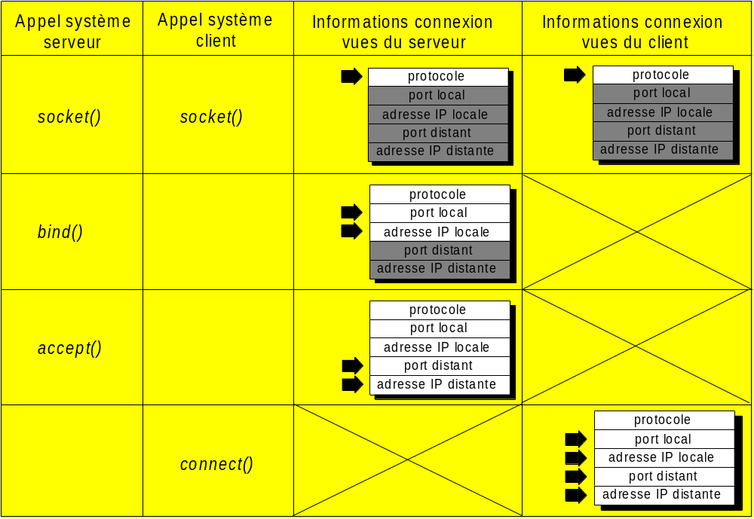

Slide 81
Conclusion
Dans l’architecture client/serveur le client requiert un service sur un serveur ⇨
  Quel service? ⇨ numéro de port serveur
  Sur quel serveur? ⇨ adresse IP serveur
Contrainte : le serveur doit être actif en permanence et à l’écoute sur son port serveur
Combien de clients peuvent être gérés simultanément? ⇨ nombre prédéfini (listen())
Comment traiter plusieurs clients? ⇨ fork()

